Slide 1
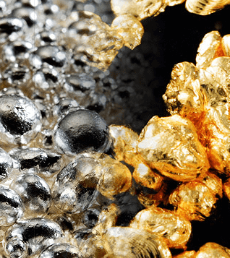
فرصة استثمارية فريدة
جهاز حرق الذهب وتكثيف الزئبق
(G + M)

Slide 2
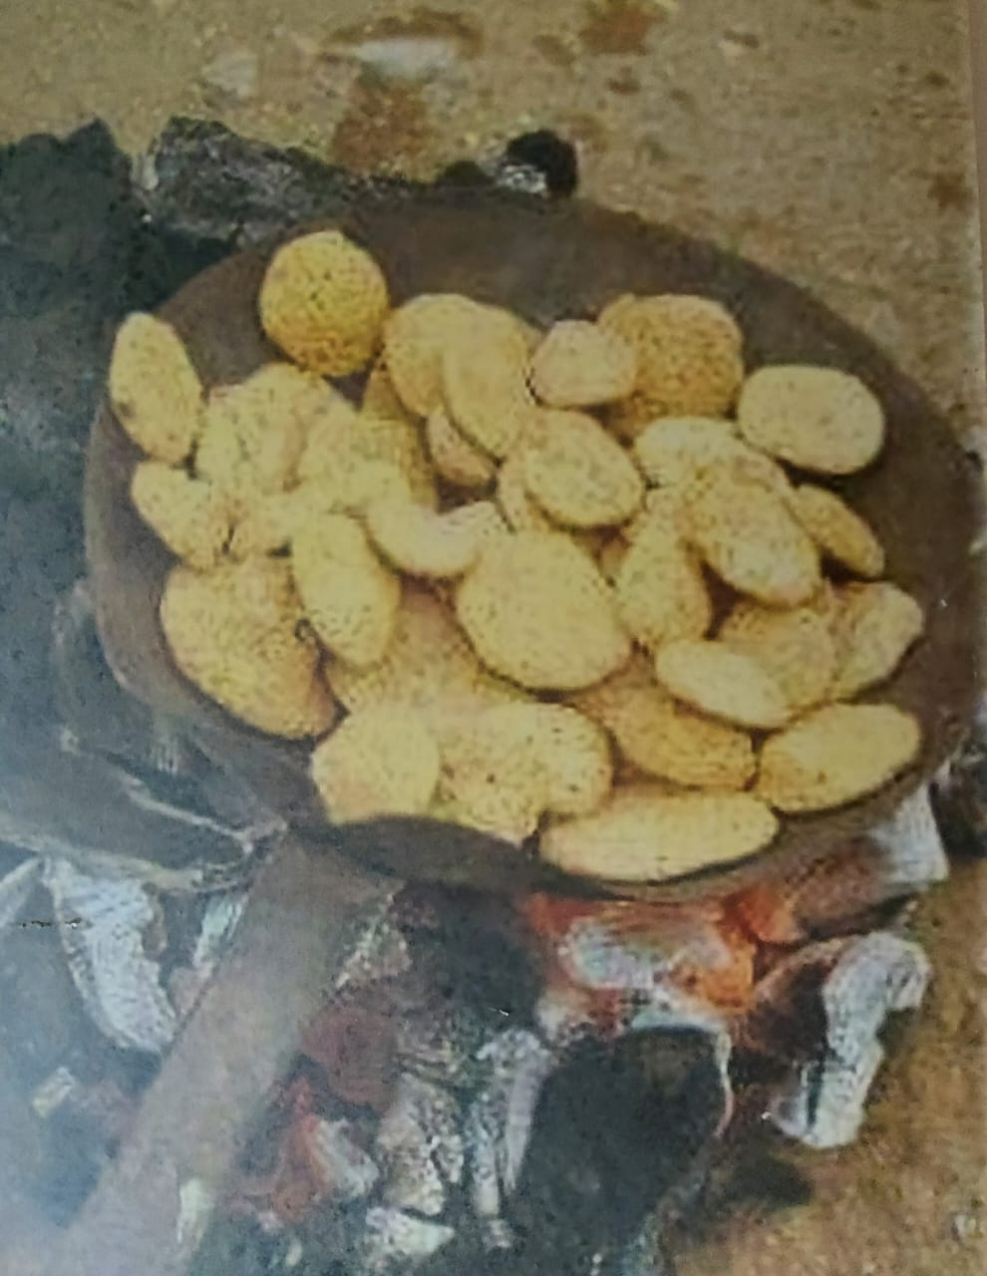
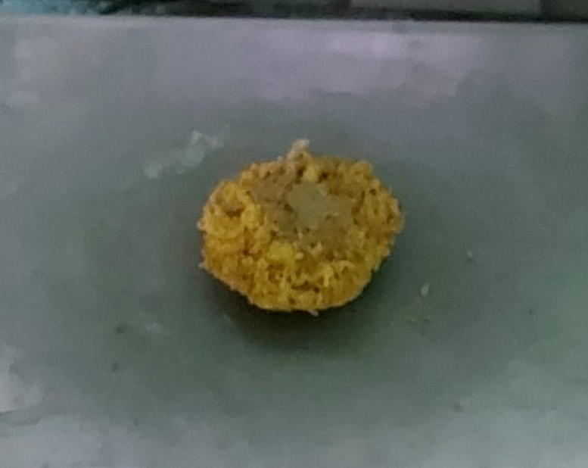
يتواجد الذهب بصورتين​
يوجد بنسبة 10% بشكل نقي على السطح ويسهل
استخراجه وجمعه​
يوجد بنسبة 90% بشكل غير نقي في المناجم والآبار،
يجب تنقيته وتصفيته​

Slide 3
أين تكمن المشكلة؟

Slide 4
حرق الذهب بالطريقة القديمة يسبب
- تلوث بيئي قاتل على مساحة 36 دولة
- خسارة كميات من الذهب أثناء حرقه
- خسارة كل كميات الزئبق المحروق والتي تساوي ثلاثة أضعاف كميات وزن الذهب المنتج

Slide 5
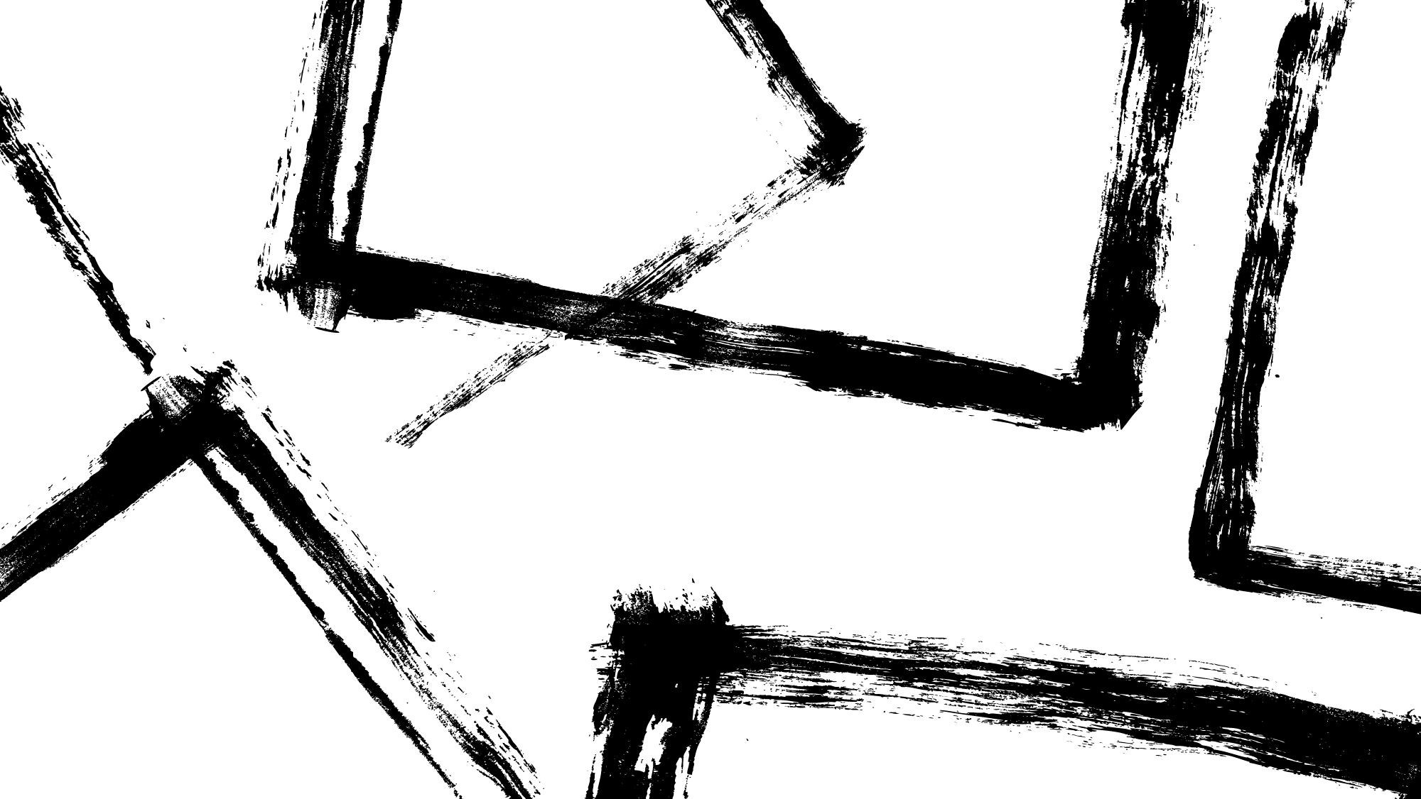
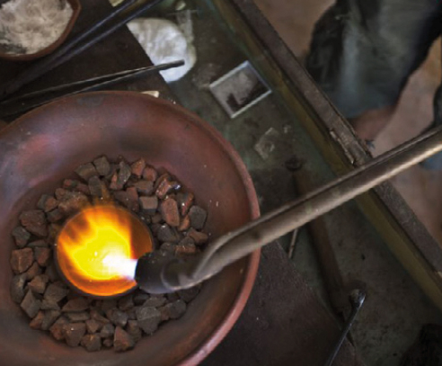
لتنقية الذهب المستخرج من باطن الارض يمر بثلاث مراحل:
- طحن الحجار الغني بذرات الذهب
- اضافة الزئبق أثناء الطحن ليمسك بذرات الذهب
- حرق الخليط للتخلص من الزئبق والحصول على ذهب خالص

Slide 6
المخاطر الصحية والاقتصادية لتعدين الذهب بالطريقة التقليدية
- تلوث المياه: يلوث تعدين الذهب مصادر المياه بالزئبق والسيانيد ، مما يعرض الناس والنظم الإيكولوجية للخطر.
- تلوث الهواء: تطلق العملية مئات الأطنان من الزئبق الأولي المحمول جوا كل عام ، مما يضر بجودة الهواء.
- التفاعلات الكيميائية: يؤدي تعريض الأرض العميقة للهواء والماء إلى تفاعلات كيميائية تنتج حمض الكبريتيك ، والذي يمكن أن يتسرب إلى أنظمة الصرف
- المخاطر الصحية للبشر: التعرض لأبخرة الزئبق يسبب مشاكل صحية خطيرة تؤثر على الجهاز العصبي والجهاز الهضمي والجهاز المناعي والرئتين والكلى.
- المخاطر الاقتصادية: فقدان الزئبق السنوي الذي يتجاوز 300 طن في السودان وحده .

Slide 7
فرصة الدخول للسوق

Slide 8
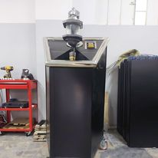
G+M
ان الجهاز فكرة مبتكرة وواعدة ويقدم حلول بيئية واقتصادية وتقنية ملموسة لأكثر من 250 سوق تعدين منتشرة في أكثر من 36 دولة حول العالم

Slide 9
أسواق التعدين التقليدية
انتشار أسواق التعدين التقليدية: تنتشر أسواق التعدين في الكثير من دول العالم مثل إندونيسيا ودول من امريكا الجنوبية و٢٢ دوله في افريقيا
من حيث الصناعة: تعتبر دول مثل جنوب أفريقيا من المساهمون الرئيسيون في إنتاج الذهب العالمي
الأثر الاقتصادي: خلق فرص عمل كبيرة ونمو اقتصادي
إمكانيات الابتكار: فرص لتقنيات تعدين أكثر أمانا وكفاءة نظراً لاستخدامهم الطريقة التقليدية للتعدين

Slide 10
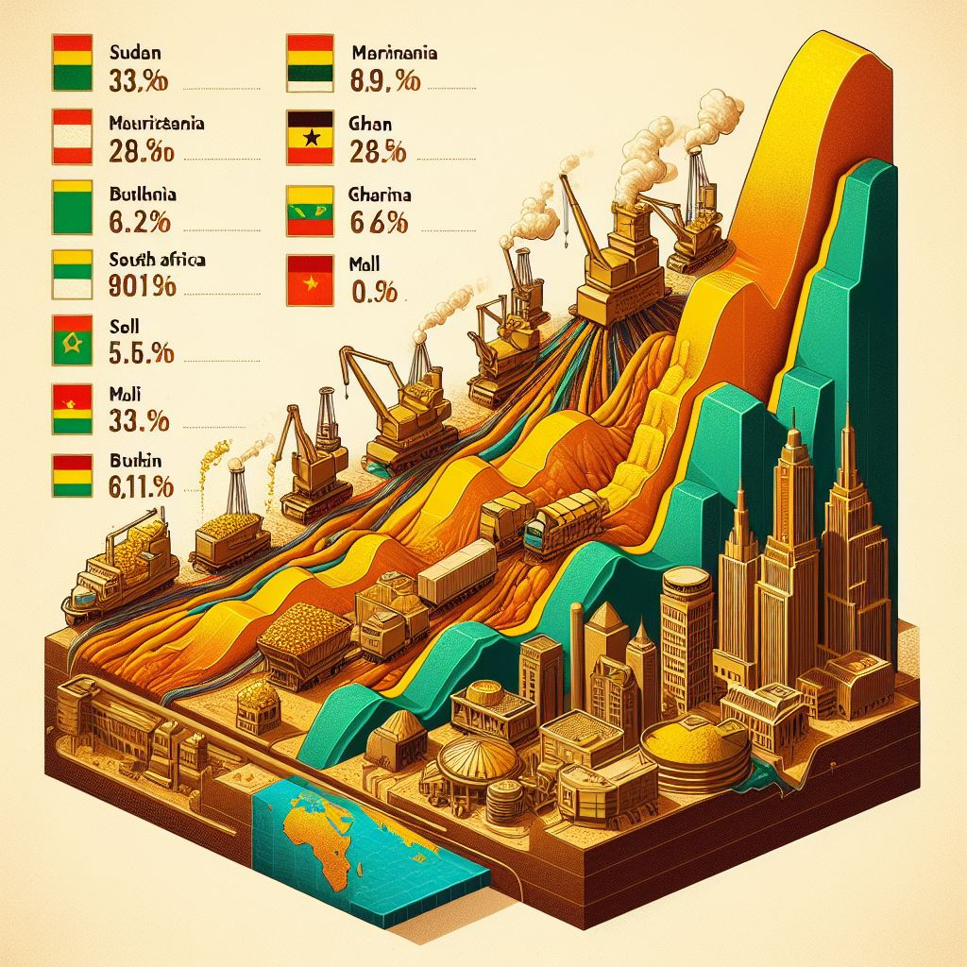
المساهمة السنوية في السوق العالمية للذهب من دول جنوب أفريقيا
السودان: 41,800 كيلوغرام (41.8 طن).
موريتانيا: 19,300 كيلوغرام (19.3 طن) في عام 2022.
غانا: 90,000 كيلوغرام (90 طن) في عام 2022.
جنوب إفريقيا: 110,000 كيلوغرام (110طن) في عام 2023.
مالي: 93,800 كيلوغرام (93.8 طن) في عام 2021.
بوركينا فاسو: 93,400 كيلوغرام (93.4 طن) في عام 2021.

Slide 11
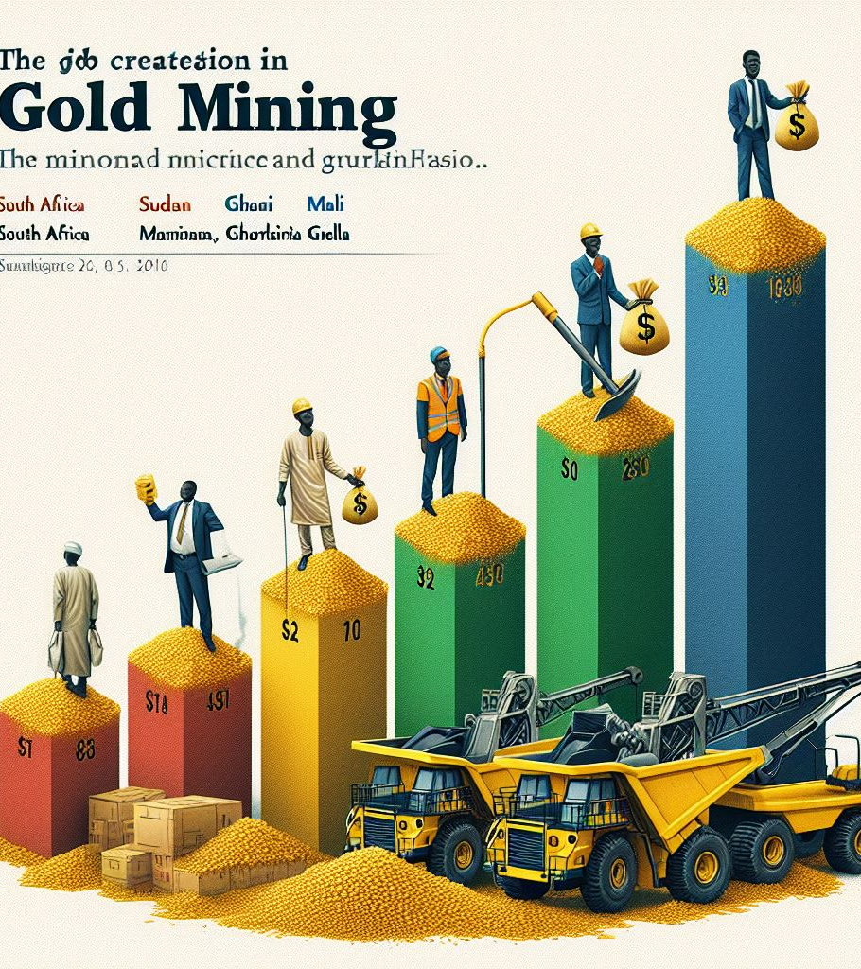
خلق الفرص الوظيفية
السودان: توظف أكثر من 1 مليون شخص.
موريتانيا: توظف 9,165 شخصا.
غانا: حوالي 1 مليون شخص.
جنوب أفريقيا: حوالي 93,800 شخص.
مالي: حوالي 200,000 شخص.
بوركينا فاسو: حوالي 1.2 مليون شخص.

Slide 12
حلولنا مبتكرة لقطاع التعدين التقليدي صديقة للبيئة آمنة وفعالة

Slide 13
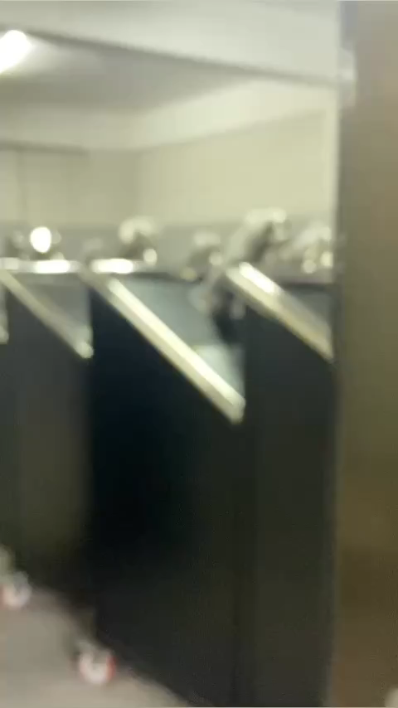

Slide 14
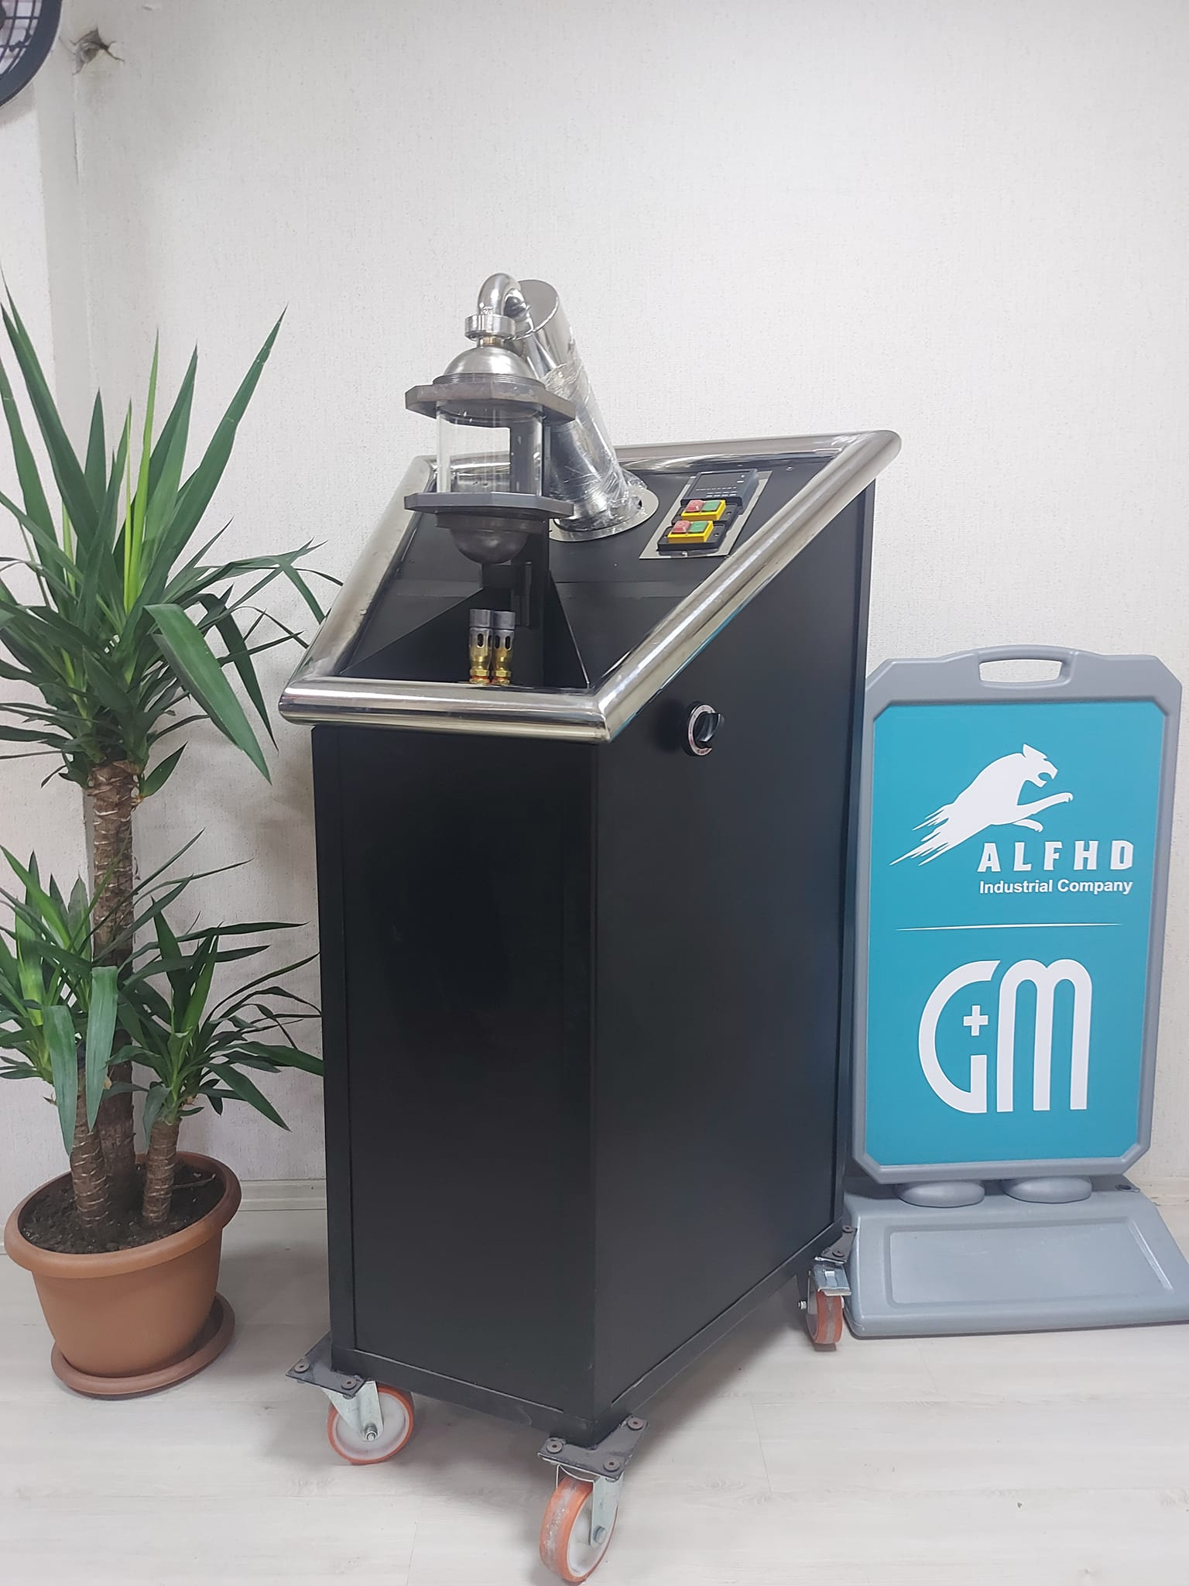
جهاز حرق الذهب وتكثيف الزئبق
(G + M)
مميزات الجهاز:
استخراج كامل للذهب
تكثيف الزئبق وإعادة تدويره
غرفة زجاجية آمنة ومغلقة تحترق
المواصفات الفنية للجهاز:
الأبعاد: 160 سم × 90 سم × 90 سم
الوزن: 140 كجم
الطاقة: مرحلة واحدة 2.2 كيلو واط
السعة: 1 جرام إلى 1 كيلوغرام لكل حرق
القدرة على الإنتاج: تعمل 24/7
المتطلبات: يحتاج فقط إلى الماء والكهرباء والغاز
سهولة الاستخدام: يمكن تشغيلها من قبل أي شخص

Slide 15
لماذا يجب شراء جهازنا
؟G+M

Slide 16
حماية البيئة والصحة العامة: يوفر حماية لكل مكونات البيئة (الهواء والماء والغذاء) وثروات الدول السمكية - الحيوانية من أخطار انتشار بخار الزئبق السام.
زيادة إنتاج الذهب : حرق الذهب بواسطة جهاز التكثيف يضمن إنتاج كميات اكبر من الحرق بالطريقة التقليدية المستخدمة حالياً الحرق بالفحم وبمقدار)0.1 – 0.3) غرام في كل عملية حرق وتزيد بزيادة الكميات المحروقة وذلك لأنه يستخدم الحرق المغلق مما يمنع تطايراي كمية من الذهب أثناء عملية الحرق.
السيطرة على سوق الذهب: لأنها تزيد من إنتاج الذهب يقبل عليها المعدنيين لحرق ملاغمهم فكلما زاد معدل انتشار الأجهزة زادت فرص التجارة المريحة بمادة الذهب الخام وصولاً إلى السيطرة عليه.
السيطرة على سوق الزئبق: الجهاز يضمن استرداد كميات كبيرة من الزئبق المحروق مقارنتاً بالطريقة القديمة فيعاد بيعه في أسواق التعدين وبسعر ۲۰۰ $ للكيلو غرام الواحد ويمكن استخدامه للاف المرات.

Slide 17
نقاط بيع يتفرد بها الجهاز
سلامة العمال:
يزيل المخاطر الصحية الناجمة عن التعرض للزئبق
الفوائد الاقتصادية:
عائد استثمار سريع في غضون شهرين وأرباح شهرية كبيرة
حماية البيئة: يقلل من التلوث بالزئبق
كفاءة:
عملية استخراج الذهب أسرع وأكثر اكتمالا
مفهوم مبتكر:
يعتمد الجهاز على فكرة جديدة وغير مستخدمة سابقا.
الحفاظ على الذهب:
يساعد الجهاز عمال المناجم على الاحتفاظ بذهبهم دون خسارة أثناء عملية الحرق.

Slide 18
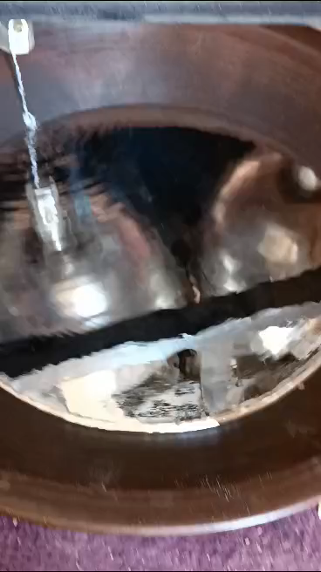
يمكن استعادة الزئبق في حالة سائلة نقية بنسبة 100٪ يمكن استخدامها مرارا وتكرارا

Slide 19

براءة اختراع دولية
الجهاز حاصل على براءة اختراع دولية رقم:
PCT/SD2020/000003

Slide 20
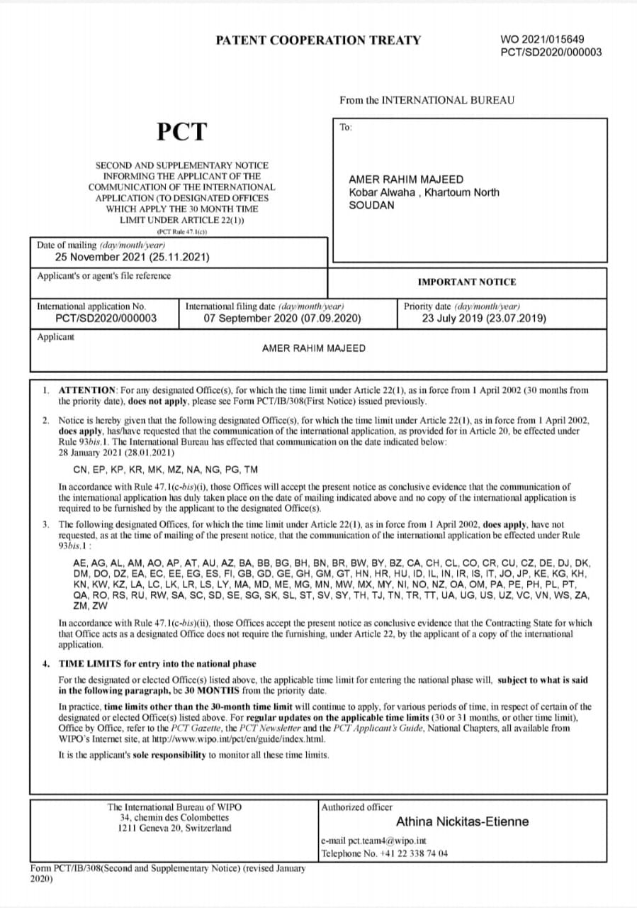
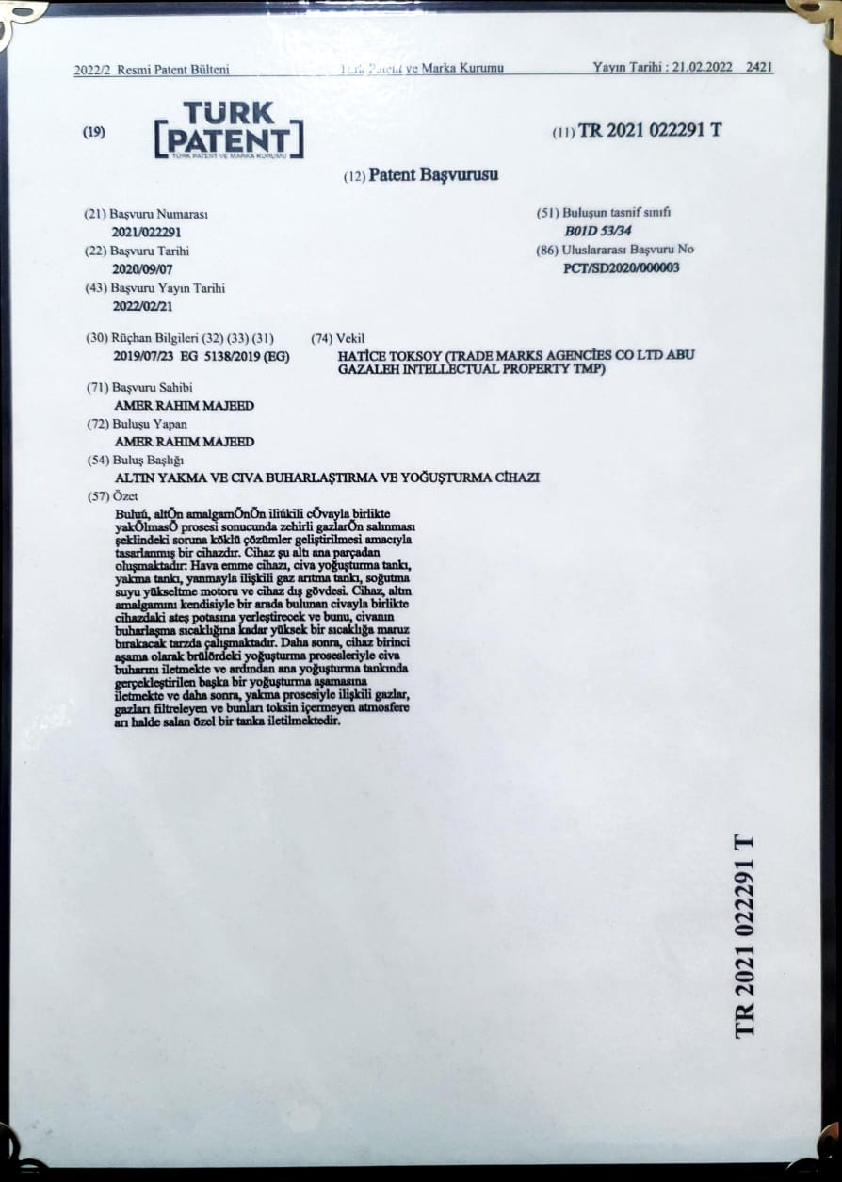
صورة من:
براءة الاختراع الدولية / جنيف
وبراءة الاختراع التركية

Slide 21
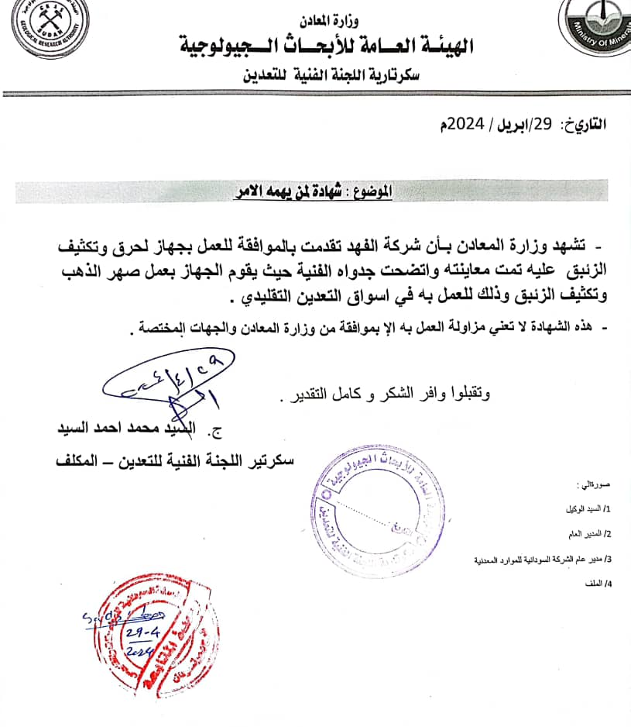
شهادة من وزارة المعادن في السودان
ترحب حكومات البلدان (السودان) التي سمحت بالتعدين التقليدي على أراضيها بالمشروع، لأنه يوفر بيئة آمنة خالية من التلوث الضار ببخار الزئبق.

Slide 22

التوقعات المالية

Slide 23
التوقعات المالية وعائد الاستثمار
ارباحه يومية ومجدية تصل الى اكثر من 200 $ يوميا بأقل تقدير
يسترد راس ماله بفترة لا تتجاوز الشهرين
ارباح مالية
[ استثنائية - سهلة - سريعة]

Slide 24
التوقعات المالية وعائد الاستثمار
تكلفة الجهاز:
6500 $
الأرباح الشهرية:
$4000 - $2000
الزمن المتوقع لعائد الاستثمار:
في غضون شهرين
الفوائد طويلة الأجل:
توليد ربح مستمر

Slide 25
استراتيجية السوق
اكتساب العملاء: العروض التوضيحية وورش العمل والحملات الترويجية
استراتيجية المبيعات:
المبيعات المباشرة والشراكات مع شركات التعدين المحلية
استراتيجية التسويق: تسليط الضوء على السلامة والفوائد الاقتصادية
الأسواق المستهدفة:
اكثر من 250 سوق منتشرة في اكثر من 36 حول العالم

Slide 26
فوائد العملاء
زيادة نقاء الذهب:
ارتفاع القيمة السوقية للذهب
الأثر البيئي:
الحد من التلوث
ظروف صحية:
بيئة عمل أكثر أمانا
وفورات في التكاليف:
تقليل الحاجة إلى الفحم والزئبق

Slide 27

ردود فعل إيجابية من العملاء

Slide 28
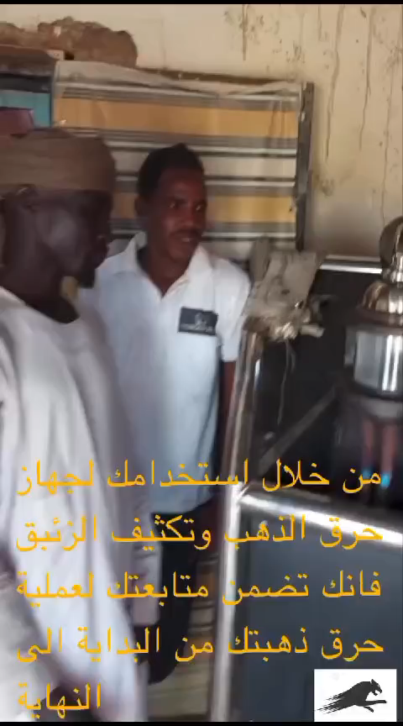

Slide 29
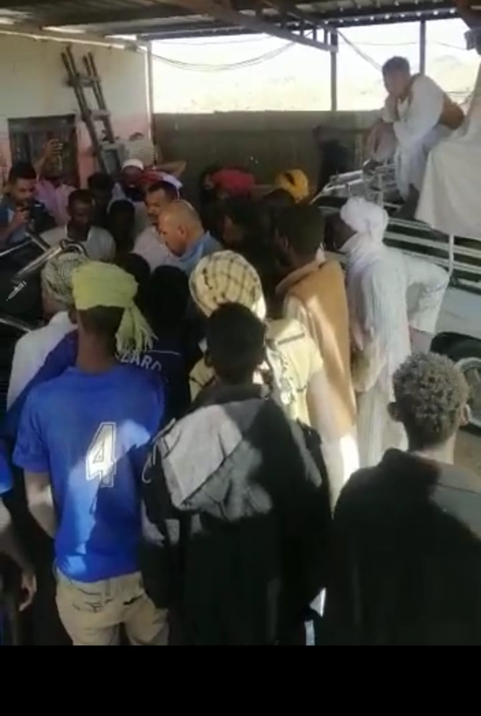
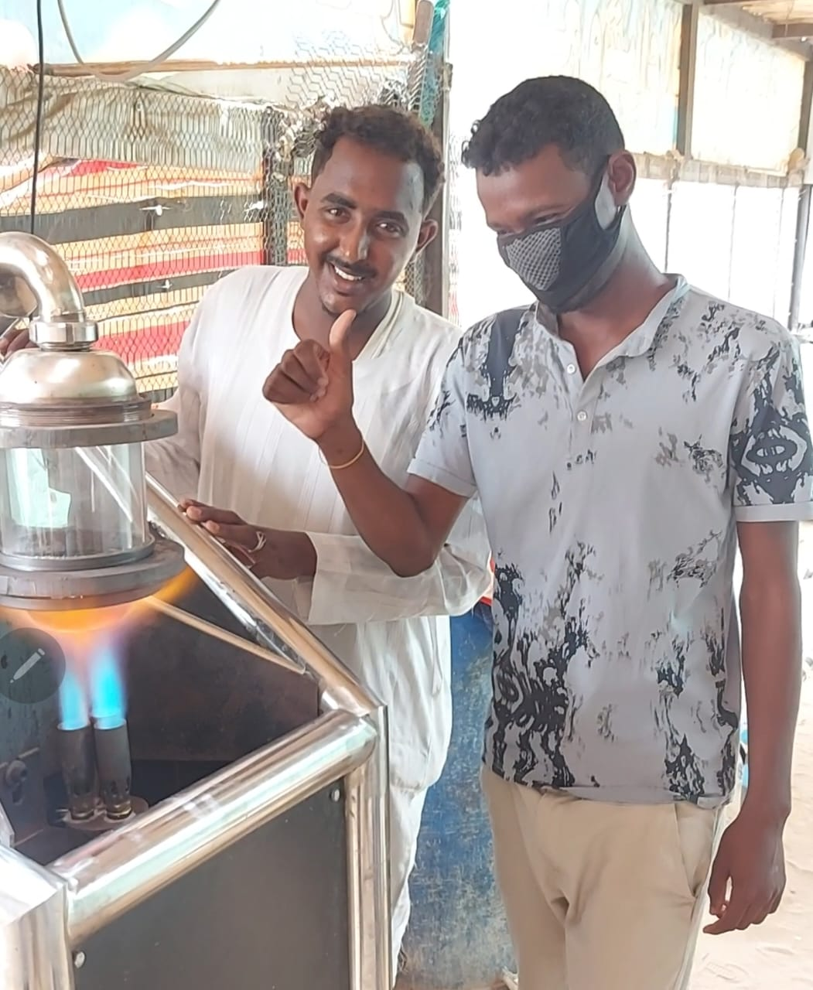
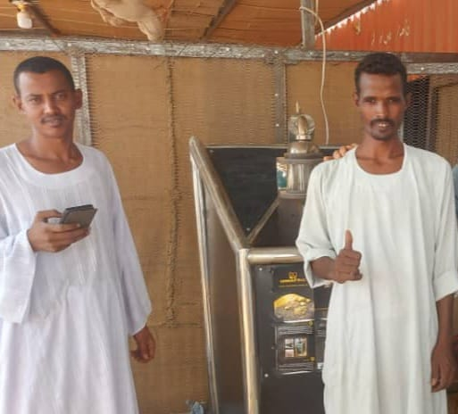

Slide 30

الفرص الاستثمارية
الاستثمار المطلوب: $150,000
استخدام الأموال في: الإنتاج والتسويق والتوزيع
حقوق الملكية المعروضة: 50٪ أسهم
العوائد المتوقعة: توقعات مالية مفصلة

Slide 31
مزايا الاستثمار في هذا المشروع

Slide 32
أرباح استثنائية: يقدم المشروع عوائد غير عادية ، مما يسمح باسترداد رأس المال في وقت قياسي.
التكنولوجيا المبتكرة: تستخدم تقنية جديدة تماما في أسواق التعدين ، محمية ببراءة اختراع دولية.
قابلية التوسع: يمكن تكرار المشروع وتطبيقه في سياقات مختلفة.
موافقة واسعة: لقد تم استقبال الجهاز بشكل جيد من قبل جميع شرائح المهتمين بمجال التعدين.
التنفيذ المثبت: يعمل المشروع بالفعل في أكبر أسواق التعدين التقليدية في بلد يشتهر بتعدين الذهب بالطريقة التقليدية.
المرونة والفرص: يتمتع المشروع بالقدرة على المناورة واغتنام الفرص القيمة من خلال الانتقال إلى أسواق التعدين الأكثر إنتاجية في غضون يوم واحد ، مما يضمن استمرار نمو الأرباح وتجنب فترات الركود.
الدعم الحكومي: ترحب الحكومات المحلية بالمشروع نظرا لتأثيره الإيجابي الكبير على السلامة والأمن البيئي، والذي تحقق في فترة قصيرة.

Slide 33

معلومات التواصل
عامر رحيم مجيد
شركة الفهد للصناعات الميكانيكية والحلول المتكاملة
الجوال:
+90 536 368 2557 / +249 129 666 098
البريد الإلكتروني:
alfahdgmm@gmail.com
الموقع الإلكتروني:
www.alfhdgm.com

